Slide 1



Bildersuchmaschine
Algorithmik Praktikum 1
Kai Kawamura 11149431
Prof. Dr. Daniel Gaida
Sven Kullack

Slide 2
Gliederung
1. Datensatz und Datentypen
2. Implementation der Methoden
3.

Slide 3
Einleitung
Ziel des Praktikums:
Eine Bildersuchmaschine mit folgenden 2 Operationen erstellen:
Möglichst effiziente get()-Methode,
Prüft ob ein übergebenes Bild im Datensatz enthalten ist
Möglichst effiziente getMostSimilar(image)-Methode,
Gibt das ähnlichste Bild zum übergebenen Bild zurück

Slide 4
1. Datensatz und Datentypen

Slide 5
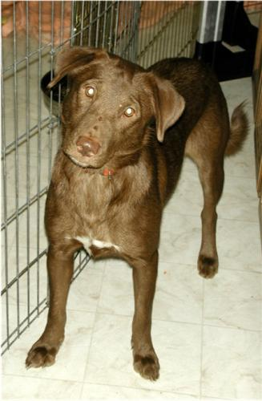
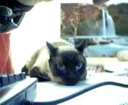
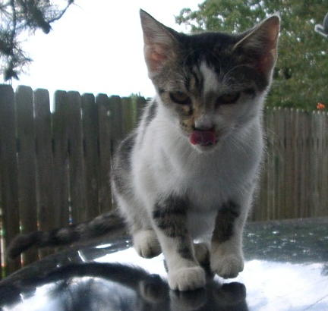
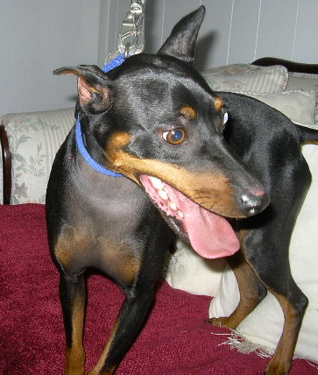
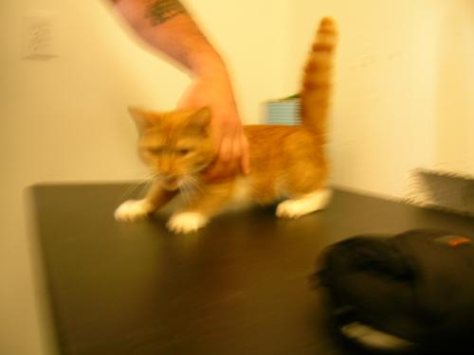
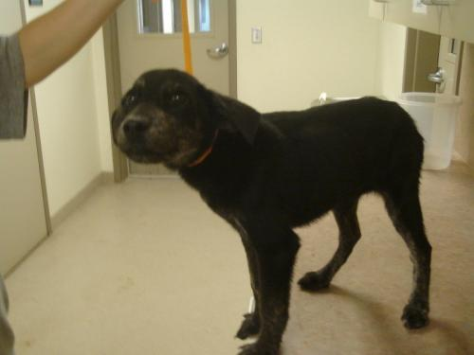
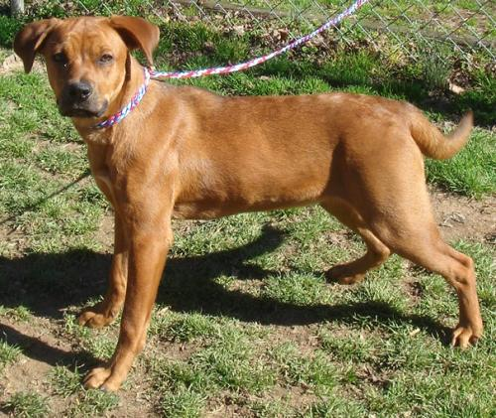
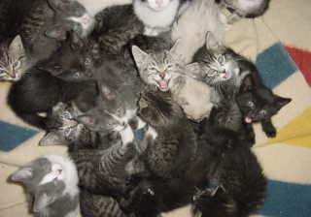
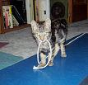


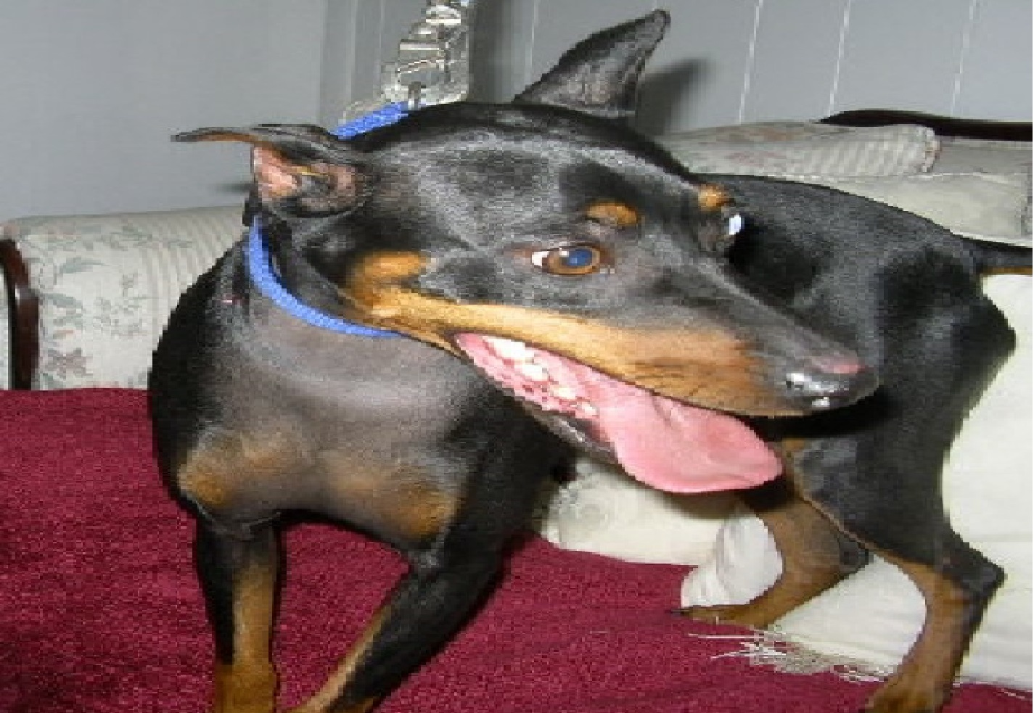
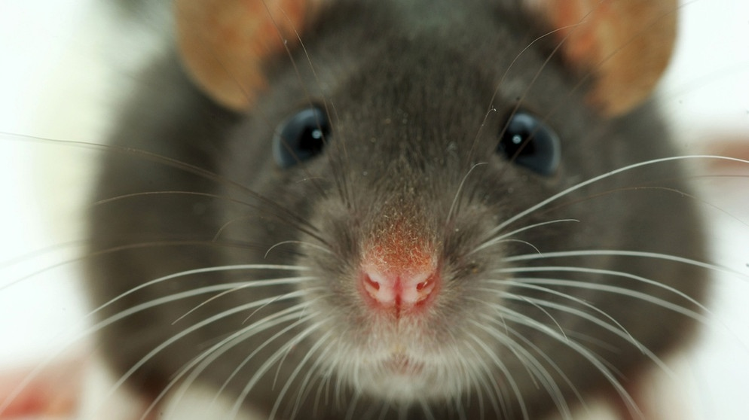
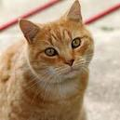
Cats vs Dogs
1. Mathematische Grundlagen
1. Datensatz und Datentypen
Images:
Test Images:

Slide 6
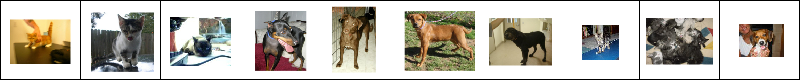
Genutzte Datentypen
Set: imageHashSet
1. Datensatz und Datentypen
Set aller Image Hashes
Vorteil:
Ermöglicht mit Laufzeit von Θ(1) herauszufinden, ob ein Hash im Images Ordner vorhanden ist
Nachteil:
Problem, wenn mehrere Bilder mit gleichem Hash im Image Ordner sind
Relevant für get()-Methode mit Laufzeit Θ(1)

Slide 7
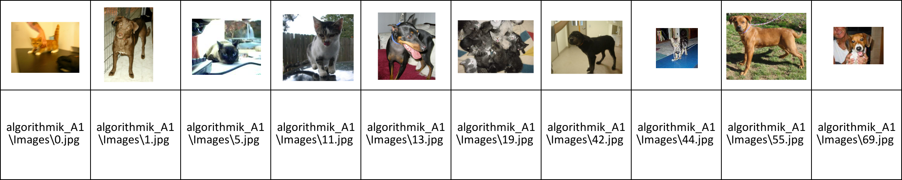
Genutzte Datentypen
Set: imageHashSet
1. Datensatz und Datentypen
Set aller Image Hashes
Dictionary aller Image Paths mit Hashes als key
Vorteil:
Ermöglicht mit Laufzeit von Θ(1) den Image Path eines Bildes anhand seines Hashes zu ermitteln
Nachteil:
Problem, wenn mehrere Bilder mit gleichem Hash im Image Ordner sind
Relevant für get()-Methode mit Laufzeit Θ(1)

Slide 8
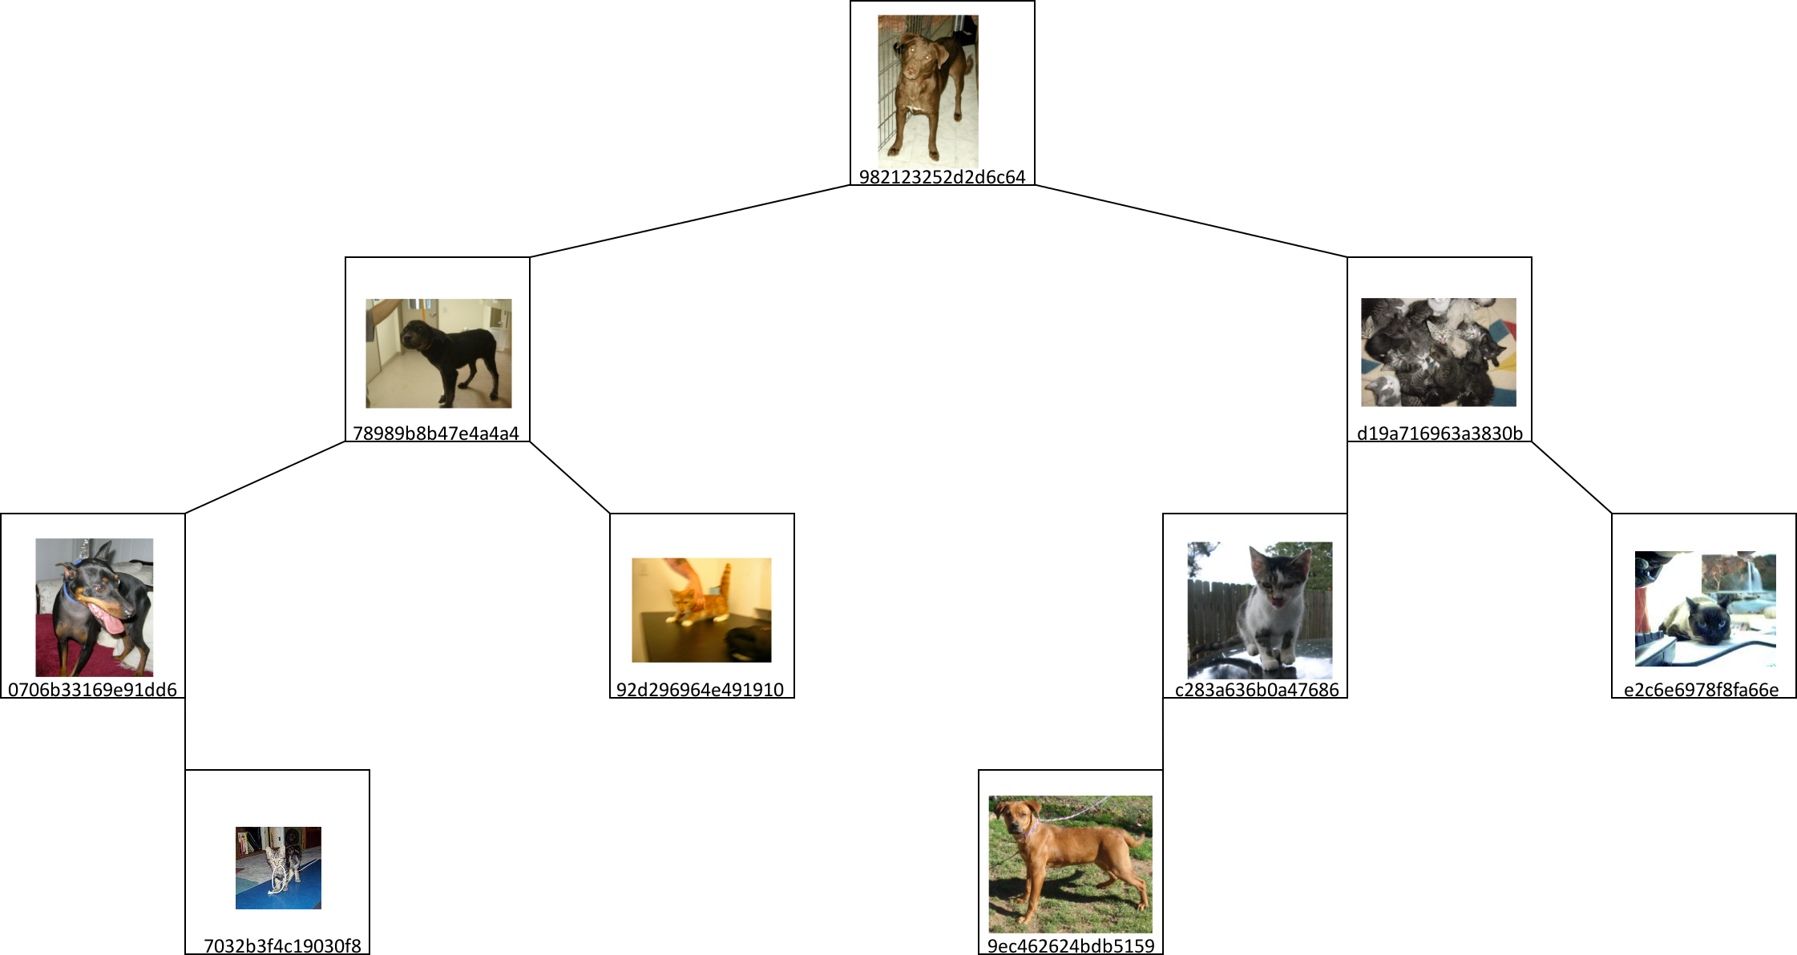
Genutzte Datentypen
Set: imageHashSet
1. Unser Datensatz
Set aller Image Hashes
Dictionary aller Image Paths mit Hashes als key
AVL Tree
Vorteil:
Ermöglicht mit Laufzeit von Θ(log n) den Image Path eines gesuchten Bildes zu ermitteln
Ermöglicht mehrere Pfade zu unterschiedlichen Bildern mit selben Hash zu speichern
Nachteil:
???
Relevant für get()-Methode und getMostSimilar()-Methode mit Laufzeit von Θ(log n)

Slide 9
2. Implementation der Methoden

Slide 10
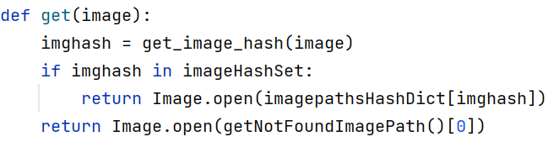
get()-Methode Θ(1)
1. Mathematische Grundlagen
2. Implementation der Methoden
2
2
f(n) = 4 ⇒ Θ(1)

Slide 11
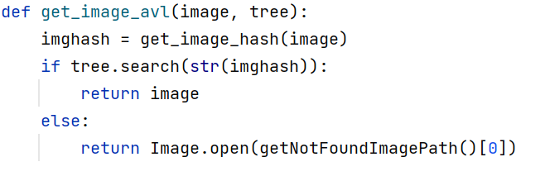
get()-Methode Θ(log n)
1. Mathematische Grundlagen
2. Implementation der Methoden
2
2
??? + 1

Slide 12
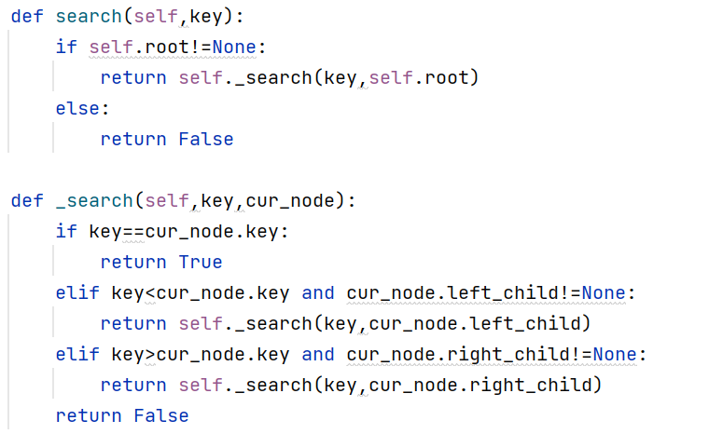
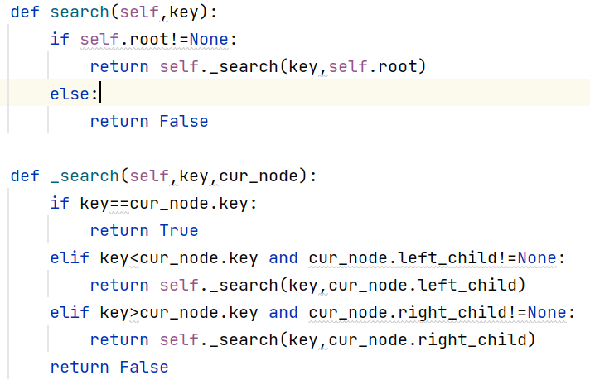
get()-Methode Θ(log n)
1. Mathematische Grundlagen
2. Implementation der Methoden
2
2
2 + ???
2 + ???
1 + 1
2 + ???
2 + ???
1

Slide 13
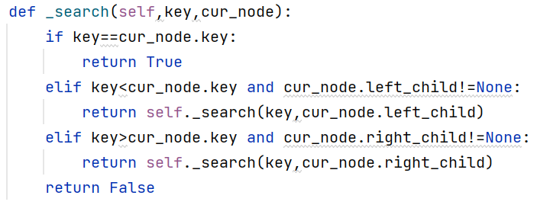
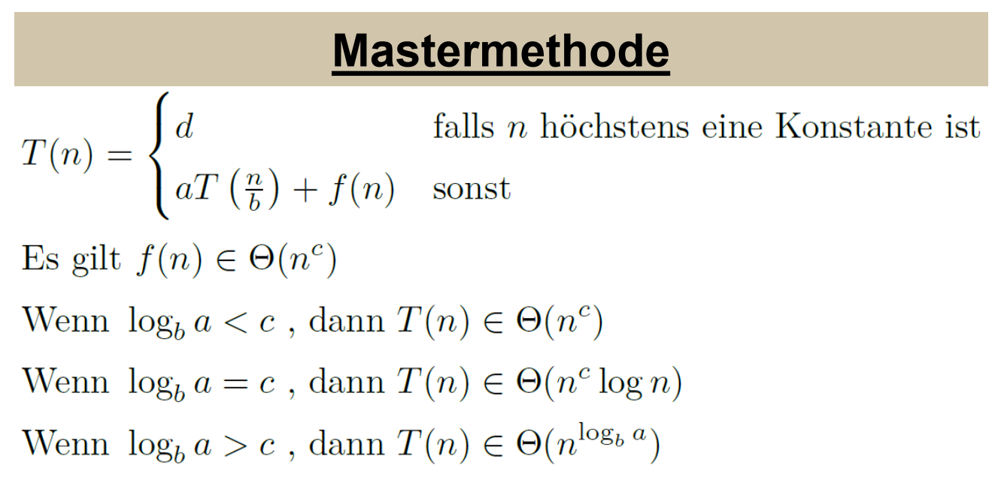
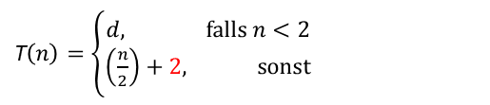


get()-Methode Θ(log n)
1. Mathematische Grundlagen
2. Implementation der Methoden
1 + 1
2 + ???
2 + ???
1
T$\left(n\right)=\left\{\begin{aligned}d, falls n<2 \\ &\left(\frac{n}{2}\right)+2, sonst\end{aligned}\right.$
$$f\left(n\right)∈θ\left(n^{0}\right)= θ(1)$$
$$a=1, b=2, c=0$$
$$x=\log_{b}{y} entspricht b^{x}=y$$
$$\log_{2}{1}=x ⇒{ 2}^{x}=1 ⇒ x=0$$
$$\log_{2}{1}=0$$
$$Wir sind in Fall 2:$$
$$T\left(n\right)∈ θ \left(1\log{n}\right)= θ(\log{n})$$

Slide 14
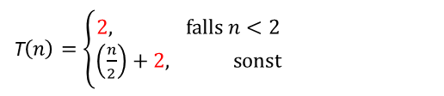

get()-Methode Θ(log n)
1. Mathematische Grundlagen
2. Implementation der Methoden
2
2
T$\left(n\right)=\left\{\begin{aligned}2, falls n<2 \\ &\left(\frac{n}{2}\right)+2, sonst\end{aligned}\right.$
2 + ???
1+
Basisfall 1 + 1
T$\left(n\right)=\left\{\begin{aligned}2, falls n<2 \\ &\left(\frac{n}{2}\right)+2, sonst\end{aligned}\right.$
1

Slide 15

get()-Methode Θ(log n)
1. Mathematische Grundlagen
2. Implementation der Methoden
2
2
T$\left(n\right)=\left\{\begin{aligned}2, falls n<2 \\ &\left(\frac{n}{2}\right)+2, sonst\end{aligned}\right.$
⇒ get_image_avl hat eine Laufzeit von Θ(log n)

Slide 16
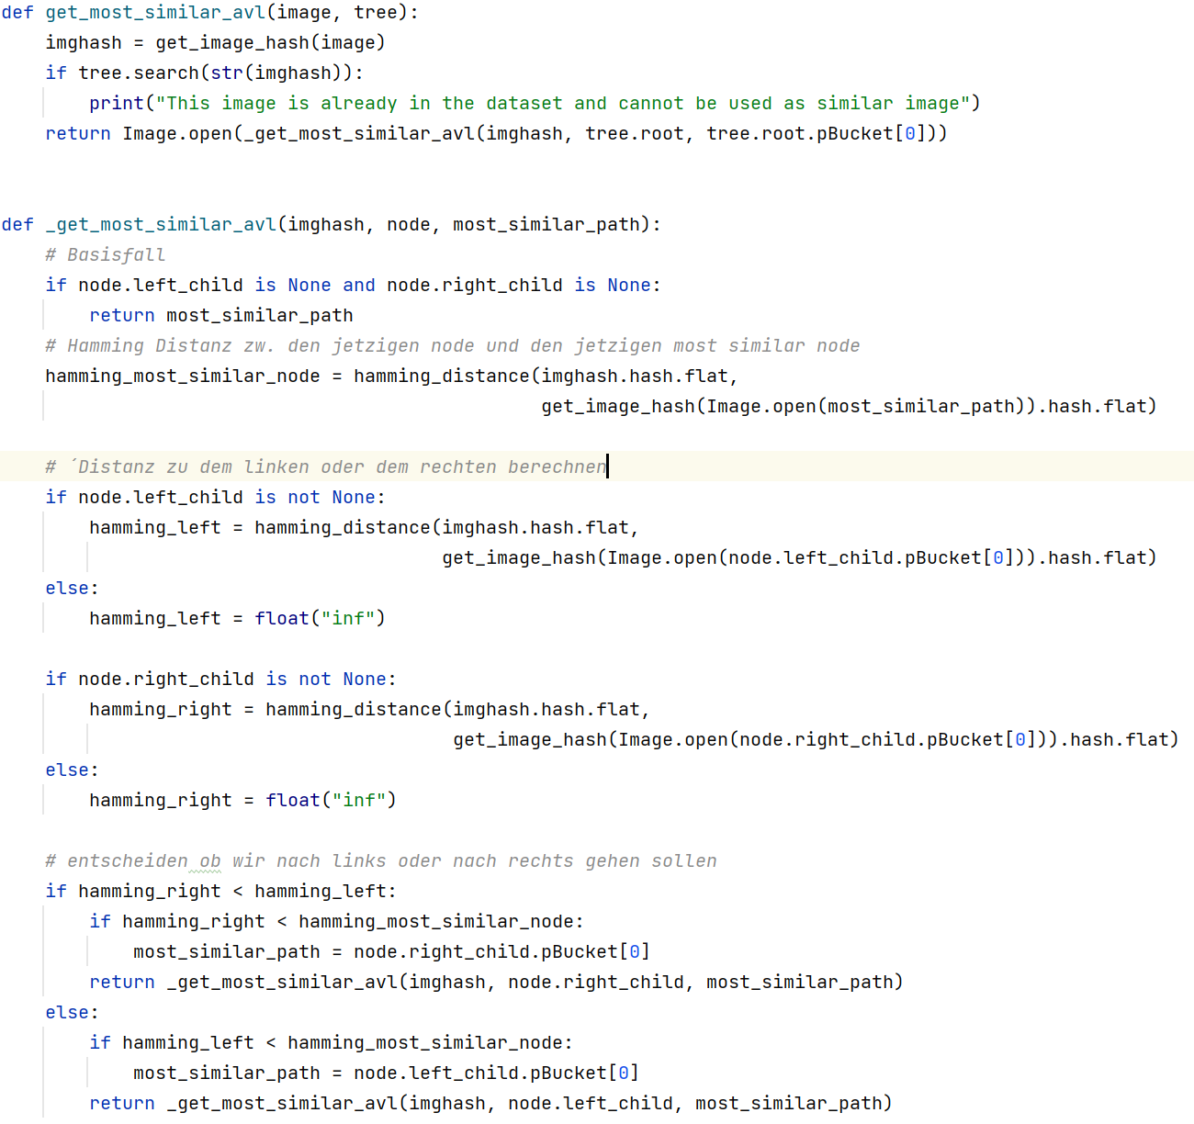
getMostSimilar()-Methode Θ(log n)
1. Mathematische Grundlagen
2. Implementation der Methoden
2
2

Slide 17
Vielen Dank

